Slide 1

여섯째마당
챗GPT의 근간:
자연어 처리와 트랜스포머

Slide 2
22장 시퀀스 배열로 다루는 순환 신경망(RNN)
1 LSTM을 이용한 로이터 뉴스 카테고리 분류하기
2 LSTM과 CNN의 조합을 이용한 영화 리뷰 분류하기
3 Seq2Seq 모델과 어텐션

Slide 3
1 LSTM을 이용한 로이터 뉴스 카테고리 분류하기

Slide 4
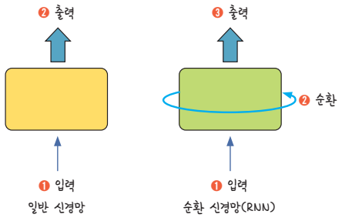
1 LSTM을 이용한 로이터 뉴스 카테고리 분류하기
LSTM을 이용한 로이터 뉴스 카테고리 분류하기
순환 신경망은 여러 개의 데이터가 순서대로 입력되었을 때 앞서 입력받은 데이터를 잠시 기억해 놓는 방법
기억된 데이터가 얼마나 중요한지 판단하고 별도의 가중치를 주어 다음 데이터로 넘어감
모든 입력 값에 이 작업을 순서대로 실행하므로 다음 층으로 넘어가기 전에 같은 층을 맴도는 것처럼 보이는데 이렇게 같은 층 안에서 맴도는 성질 때문에 순환 신경망(이하 RNN)이라고 함
▼ 그림 22-1 | 일반 신경망과 순환 신경망(RNN)의 차이

Slide 5
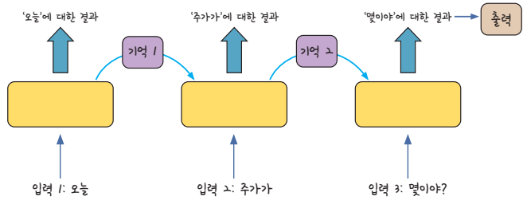
1 LSTM을 이용한 로이터 뉴스 카테고리 분류하기
▼ 그림 22-2 | “오늘 주가가 몇이야?”를 RNN이 처리하는 방식

Slide 6
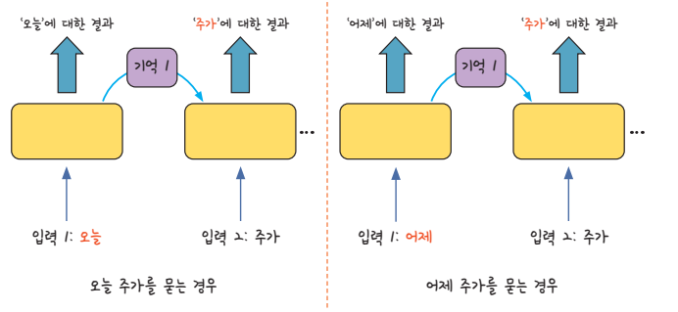
1 LSTM을 이용한 로이터 뉴스 카테고리 분류하기
LSTM을 이용한 로이터 뉴스 카테고리 분류하기
순환되는 중에 앞서 나온 입력에 대한 결과가 뒤에 나오는 입력 값에 영향을 주는 것을 알 수 있음
이렇게 해야 비슷한 두 문장이 입력되었을 때 그 차이를 구별해 출력 값에 반영할 수 있음
▼ 그림 22-3 | RNN을 사용하는 이유

Slide 7
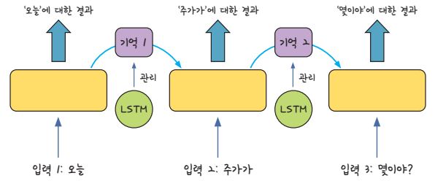
1 LSTM을 이용한 로이터 뉴스 카테고리 분류하기
LSTM을 이용한 로이터 뉴스 카테고리 분류하기
LSTM은 한 층 안에서 반복을 많이 해야 하는 RNN의 특성상 일반 신경망보다 기울기 소실 문제가 더 많이 발생하고 이를 해결하기 어렵다는 단점을 보완한 방법
즉, 반복되기 직전에 다음 층으로 기억된 값을 넘길지 여부를 관리하는 단계를 하나 더 추가하는 것
▼ 그림 22-4 | LSTM은 기억 값의 가중치를 관리하는 장치

Slide 8
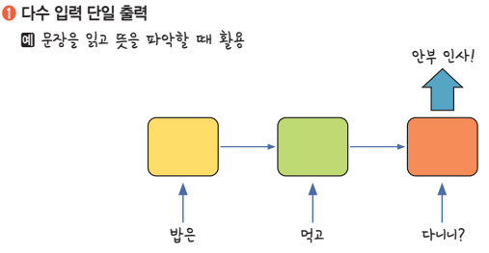
1 LSTM을 이용한 로이터 뉴스 카테고리 분류하기
▼ 그림 22-5 | RNN 방식의 다양한 활용

Slide 9
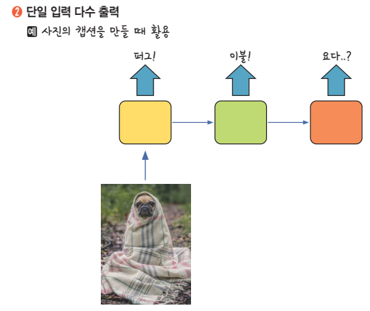
1 LSTM을 이용한 로이터 뉴스 카테고리 분류하기

Slide 10
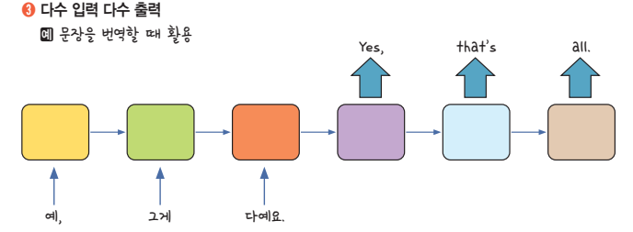
1 LSTM을 이용한 로이터 뉴스 카테고리 분류하기

Slide 11
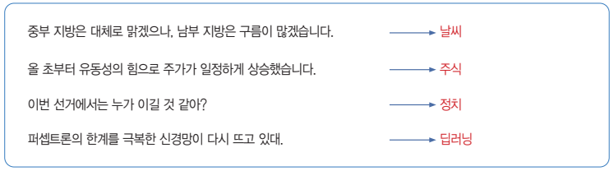
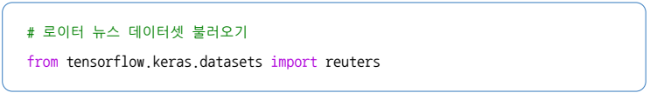
1 LSTM을 이용한 로이터 뉴스 카테고리 분류하기
LSTM을 이용한 로이터 뉴스 카테고리 분류하기
입력된 문장 의미를 파악하는 것은 곧 모든 단어를 종합해 하나의 카테고리로 분류하는 작업이라고 할 수 있음
다음과 같이 조금 더 길고 전문적인 말도 정확하게 분류
이번에 실습할 내용은 이처럼 긴 텍스트를 읽고 이 데이터가 어떤 의미를 지니는지 카테고리로 분류하는 연습

Slide 12
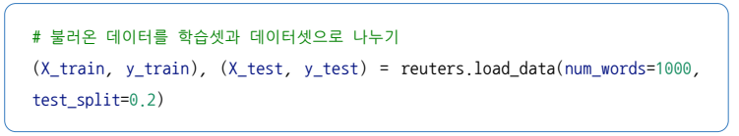
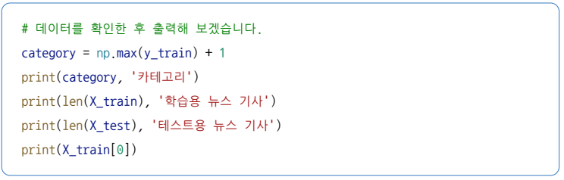
1 LSTM을 이용한 로이터 뉴스 카테고리 분류하기
LSTM을 이용한 로이터 뉴스 카테고리 분류하기
다음과 같이 불러온 데이터를 학습셋과 테스트셋으로 나누겠음
여기서 num_words 옵션은 무엇을 의미하는지 알아보고자 먼저 불러온 데이터에 대해 몇 가지를 출력해 보자

Slide 13
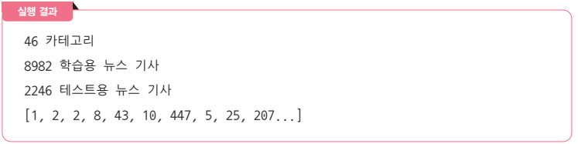
1 LSTM을 이용한 로이터 뉴스 카테고리 분류하기
LSTM을 이용한 로이터 뉴스 카테고리 분류하기
딥러닝은 단어를 그대로 사용하지 않고 숫자로 변환한 후 학습할 수 있음
여기서는 데이터 안에서 해당 단어가 몇 번이나 나타나는지 세어 빈도에 따라 번호를 붙였음
이러한 작업을 위해 tokenizer( ) 같은 함수를 사용하는데, 케라스는 이 작업을 이미 마친 데이터를 불러올 수 있음
모든 단어를 다 사용하는 것은 비효율적이므로 빈도가 높은 단어만 불러와 사용
이때 사용하는 인자가 바로 테스트셋과 학습셋으로 나눌 때 함께 적용했던 num_words=1000의 의미
빈도가 1~1,000에 해당하는 단어만 선택해서 불러오는 것

Slide 14
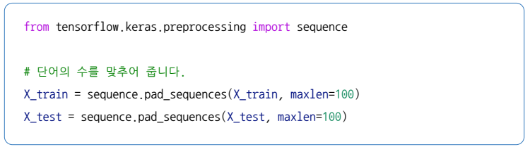
1 LSTM을 이용한 로이터 뉴스 카테고리 분류하기
LSTM을 이용한 로이터 뉴스 카테고리 분류하기
또 하나 주의해야 할 점은 각 기사의 단어 수가 제각각 다르므로 이를 동일하게 맞추어야 한다는 것
이때는 다음과 같이 데이터 전처리 함수 sequence()를 이용
여기서 maxlen=100은 단어 수를 100개로 맞추라는 의미
만일 입력된 기사의 단어 수가 100보다 크면 100개째 단어만 선택하고 나머지는 버림
100에서 모자랄 때는 모자라는 부분을 모두 0으로 채움

Slide 15
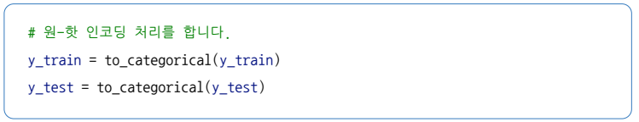
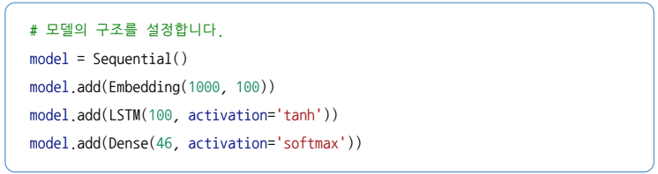
1 LSTM을 이용한 로이터 뉴스 카테고리 분류하기
LSTM을 이용한 로이터 뉴스 카테고리 분류하기
이제 y 데이터에 원-핫 인코딩 처리를 하여 데이터 전처리 과정을 마침
데이터 전처리 과정이 끝났으므로 딥러닝의 구조를 만들 차례

Slide 16
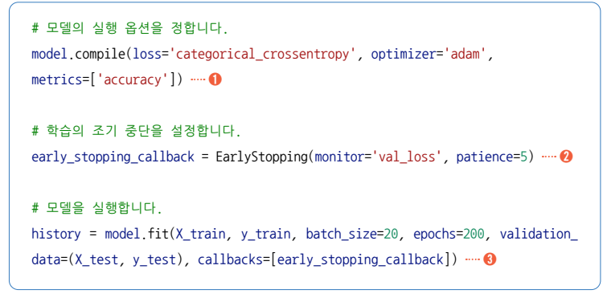
1 LSTM을 이용한 로이터 뉴스 카테고리 분류하기
LSTM을 이용한 로이터 뉴스 카테고리 분류하기
이제 다음과 같이 모델 실행의 옵션을 정하고 조기 중단 설정과 함께 학습을 실행

Slide 17
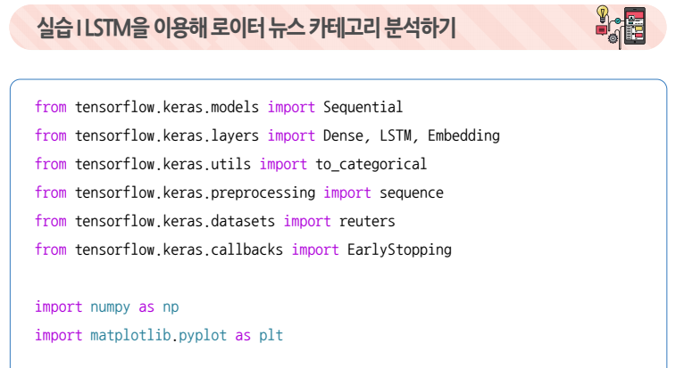
1 LSTM을 이용한 로이터 뉴스 카테고리 분류하기
LSTM을 이용한 로이터 뉴스 카테고리 분류하기

Slide 18
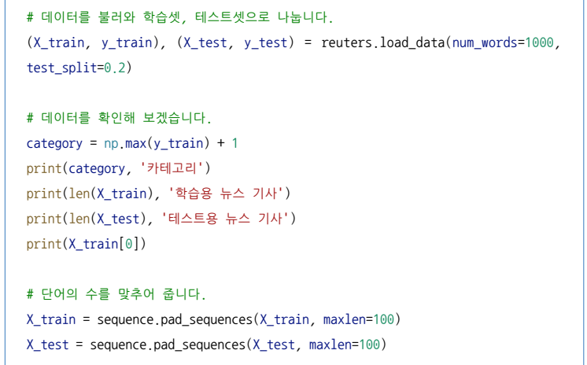
1 LSTM을 이용한 로이터 뉴스 카테고리 분류하기
LSTM을 이용한 로이터 뉴스 카테고리 분류하기

Slide 19
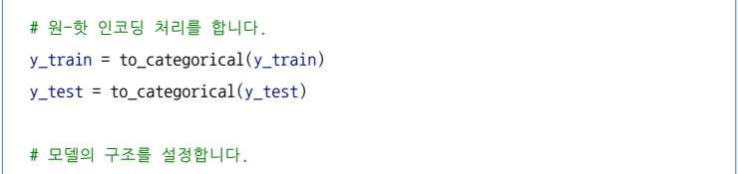
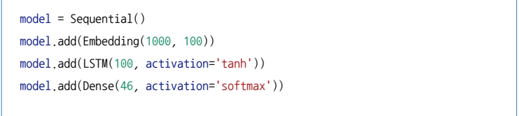
1 LSTM을 이용한 로이터 뉴스 카테고리 분류하기
LSTM을 이용한 로이터 뉴스 카테고리 분류하기

Slide 20
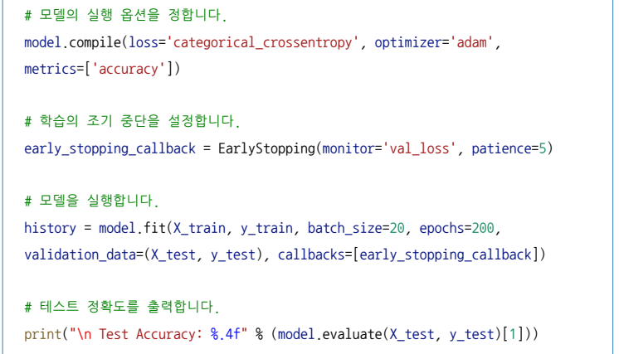
1 LSTM을 이용한 로이터 뉴스 카테고리 분류하기
LSTM을 이용한 로이터 뉴스 카테고리 분류하기

Slide 21
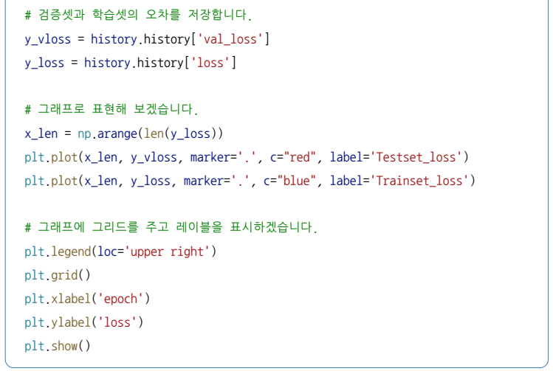
1 LSTM을 이용한 로이터 뉴스 카테고리 분류하기
LSTM을 이용한 로이터 뉴스 카테고리 분류하기

Slide 22
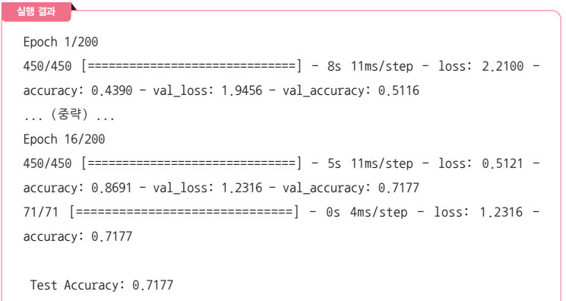
1 LSTM을 이용한 로이터 뉴스 카테고리 분류하기
LSTM을 이용한 로이터 뉴스 카테고리 분류하기

Slide 23
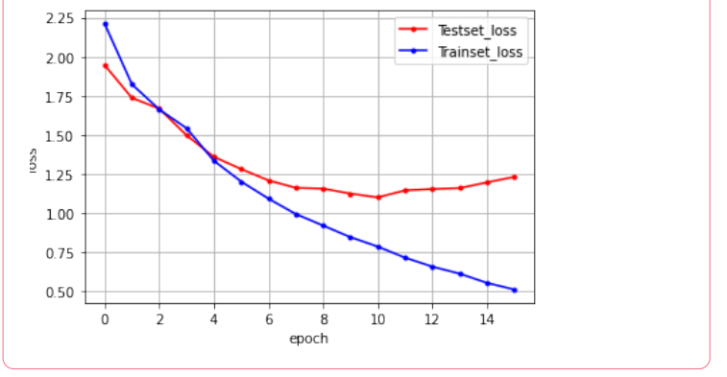
1 LSTM을 이용한 로이터 뉴스 카테고리 분류하기
LSTM을 이용한 로이터 뉴스 카테고리 분류하기
▼ 그림 22-4 | LSTM은 기억 값의 가중치를 관리하는 장치

Slide 24
2 LSTM과 CNN의 조합을 이용한 영화 리뷰 분류하기

Slide 25
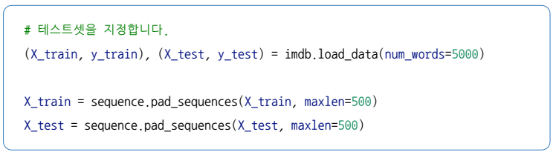
2 LSTM과 CNN의 조합을 이용한 영화 리뷰 분류하기
LSTM과 CNN의 조합을 이용한 영화 리뷰 분류하기
이번에 사용할 인터넷 영화 데이터베이스(Internet Movie DataBase, IMDB)는 영화와 관련된 정보와 출연진 정보, 개봉 정보, 영화 후기, 평점까지 매우 폭넓은 데이터가 저장된 자료
로이터 뉴스 데이터와 마찬가지로 각 단어에 대한 전처리를 마친 상태
데이터셋에서 나타나는 빈도에 따라 번호가 정해지므로 빈도가 높은 데이터를 불러와 학습시킬 수 있음
데이터 전처리 과정은 로이터 뉴스 데이터와 거의 같음
다만 클래스가 긍정 또는 부정 두 가지뿐이라 원-핫 인코딩 과정이 없음

Slide 26
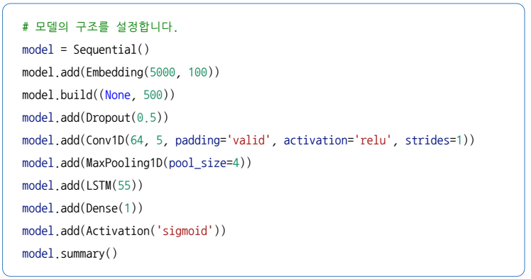
2 LSTM과 CNN의 조합을 이용한 영화 리뷰 분류하기
LSTM과 CNN의 조합을 이용한 영화 리뷰 분류하기
model.summary() 함수를 이용해 현재 설정된 모델의 구조를 살펴보자

Slide 27
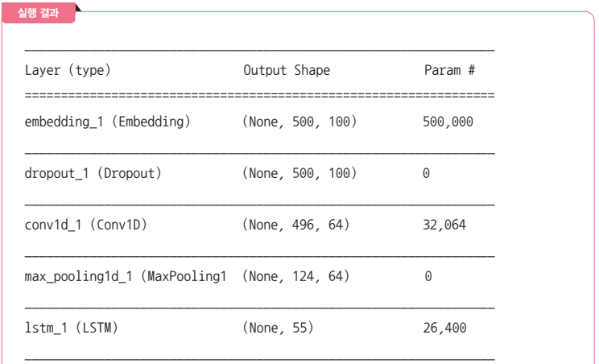
2 LSTM과 CNN의 조합을 이용한 영화 리뷰 분류하기
LSTM과 CNN의 조합을 이용한 영화 리뷰 분류하기

Slide 28
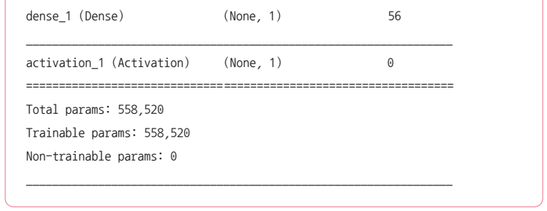
2 LSTM과 CNN의 조합을 이용한 영화 리뷰 분류하기
LSTM과 CNN의 조합을 이용한 영화 리뷰 분류하기

Slide 29
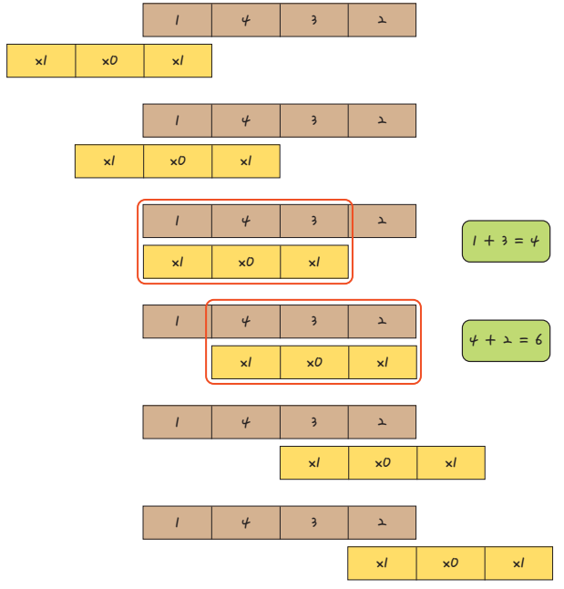
2 LSTM과 CNN의 조합을 이용한 영화 리뷰 분류하기
▼ 그림 22-7 | Conv1D의 개념

Slide 30
2 LSTM과 CNN의 조합을 이용한 영화 리뷰 분류하기
LSTM과 CNN의 조합을 이용한 영화 리뷰 분류하기
노란색으로 표시된 배열이 커널을 의미
이 커널이 지나가면서 원래의 1차원 배열에 가중치를 각각 곱해 새로운 층인 컨볼루션 층을 만듦
MaxPooling1D 역시 마찬가지로 2차원 배열을 1차원으로 바꾸어 정해진 구역 안에서 가장 큰 값을 다음 층으로 넘기고 나머지는 버림
▼ 그림 22-8 | MaxPooling1D의 개념

Slide 31
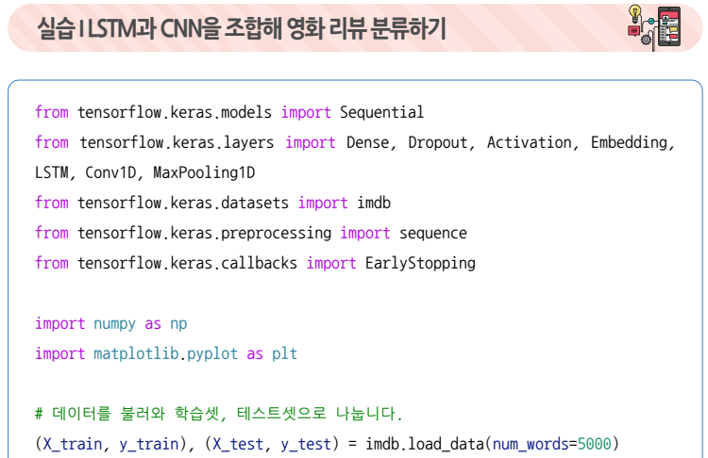
2 LSTM과 CNN의 조합을 이용한 영화 리뷰 분류하기
LSTM과 CNN의 조합을 이용한 영화 리뷰 분류하기

Slide 32
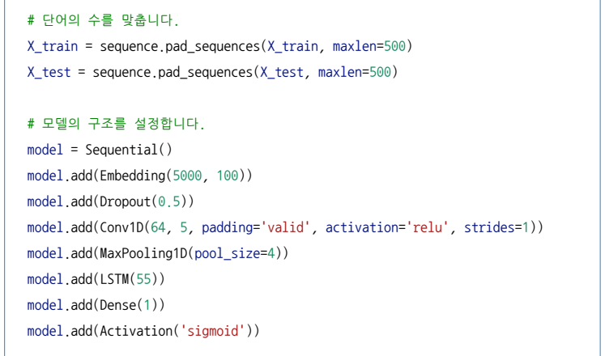
2 LSTM과 CNN의 조합을 이용한 영화 리뷰 분류하기
LSTM과 CNN의 조합을 이용한 영화 리뷰 분류하기

Slide 33
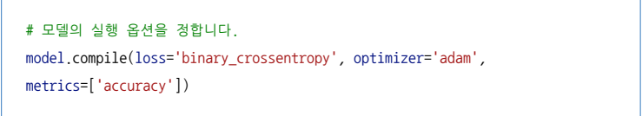
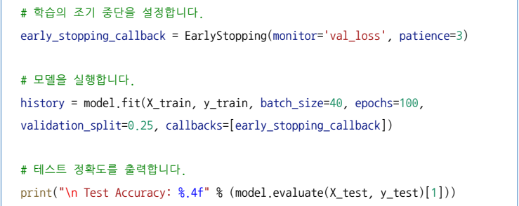
2 LSTM과 CNN의 조합을 이용한 영화 리뷰 분류하기
LSTM과 CNN의 조합을 이용한 영화 리뷰 분류하기

Slide 34
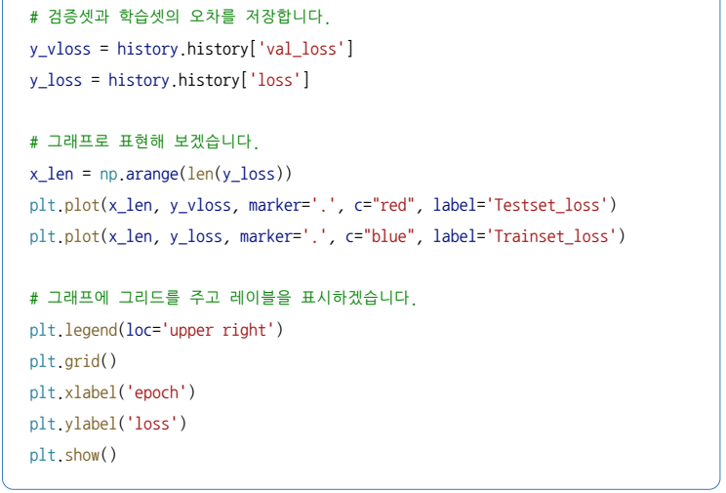
2 LSTM과 CNN의 조합을 이용한 영화 리뷰 분류하기
LSTM과 CNN의 조합을 이용한 영화 리뷰 분류하기

Slide 35
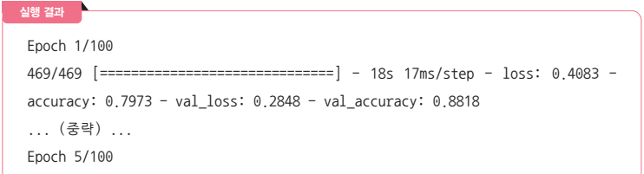
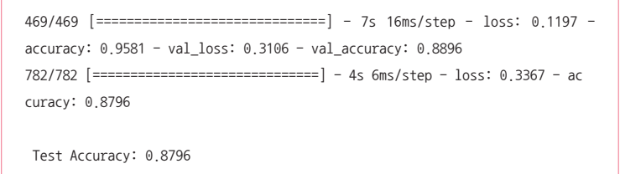
2 LSTM과 CNN의 조합을 이용한 영화 리뷰 분류하기
LSTM과 CNN의 조합을 이용한 영화 리뷰 분류하기

Slide 36
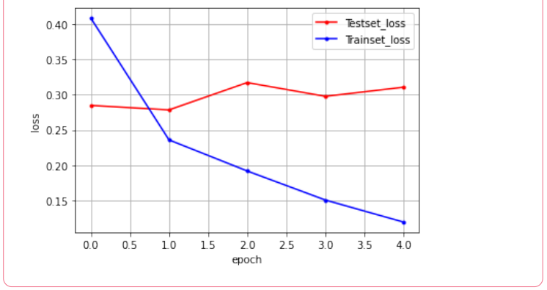
2 LSTM과 CNN의 조합을 이용한 영화 리뷰 분류하기
LSTM과 CNN의 조합을 이용한 영화 리뷰 분류하기
▼ 그림 22-9 | 그래프로 확인하는 학습 결과

Slide 37
3 Seq2Seq 모델과 어텐션

Slide 38
3 Seq2Seq 모델과 어텐션
Seq2Seq 모델과 어텐션
음성 인식, 번역, 질의응답 등 다양한 응용 분야에서 우리가 다루는 텍스트는 하나의 단순한 분류 문제로 끝나지 않고, 문장 자체를 변환하거나 복원해 내는 과제가 많이 주어짐
이러한 과정은 단순한 분석을 넘어 자연어를 활용한 생성 모델이 필요하며, 이를 위한 대표적인 접근 방법 중 하나가 바로 시퀀스-투-시퀀스(Sequence-to-Sequence, Seq2Seq) 모델
Seq2Seq 모델은 앞에서 살펴본 LSTM을 기반으로 한 인코더-디코더 구조를 사용
인코더(encoder)는 입력 문장을 순환 신경망(RNN 또는 LSTM)으로 읽고, 이를 하나의 벡터(문맥 벡터)로 압축하여 디코더(decoder)에 전달
디코더는 이 문맥 벡터를 받아가며 단어를 하나씩 추론하여 새로운 문장(출력 시퀀스)을 생성
이러한 인코더-디코더 구조를 통해 입력과 출력 시퀀스가 길이가 다르더라도 자연스럽게 문장 변환을 할 수 있음

Slide 39
3 Seq2Seq 모델과 어텐션
Seq2Seq 모델과 어텐션
Seq2Seq 모델 구현하기
Seq2Seq 모델은 입력 문장을 벡터로 변환하는 인코더와, 이 벡터를 기반으로 새로운 문장을 단어 단위로 생성하는 디코더로 구성
예를 들어 한국어 문장을 입력받아 영어 문장으로 번역하는 상황을 생각해 보자
인코더가 한국어 문장의 의미를 하나의 벡터로 추출하면, 디코더는 이 벡터를 참고해 영어 단어들을 차례대로 예측하며 문장을 형성
이를 위해 먼저 모델이 이해할 수 있는 형태로 데이터를 준비해야 함
즉, 사람이 사용하는 자연어 문장을 숫자 시퀀스로 변환하는 과정이 필요

Slide 40
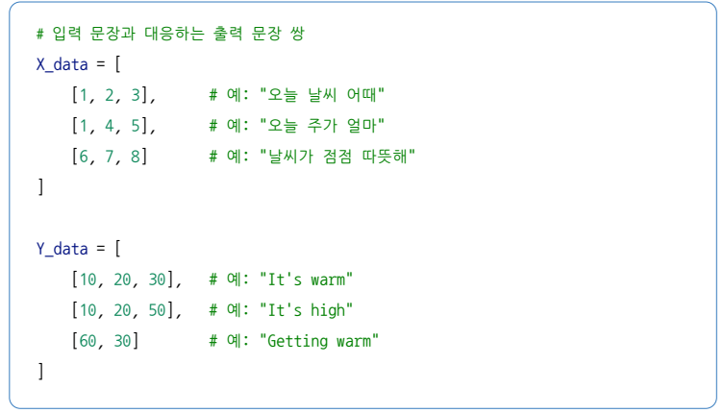
3 Seq2Seq 모델과 어텐션
Seq2Seq 모델과 어텐션
실제 구현에서는 방대한 말뭉치(corpus)를 수집하고, 각 단어에 고유한 인덱스를 부여하기 위해 토크나이징(tokenizing)과 인덱싱 과정을 거침
여기서는 이 모든 작업을 마친 상태, 즉 이미 숫자로 표현된 데이터를 활용한다고 가정

Slide 41
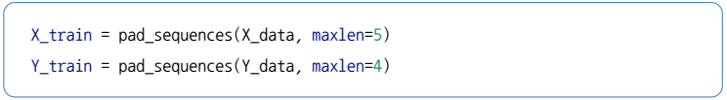
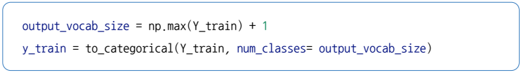
3 Seq2Seq 모델과 어텐션
Seq2Seq 모델과 어텐션
LSTM에 입력하기 전에 모든 문장의 길이를 동일하게 맞추는 과정이 필요함
pad_sequences 함수를 사용하여 입력 문장의 길이를 5로, 출력 문장의 길이를 4로 맞추었음
출력 데이터를 원-핫 인코딩 형태로 변환
모든 단어 인덱스가 범위 안에 들어올 수 있도록 Y_train 안에서 가장 큰 인덱스를 찾은 뒤, 그보다 1 큰 값을 num_classes로 지정

Slide 42
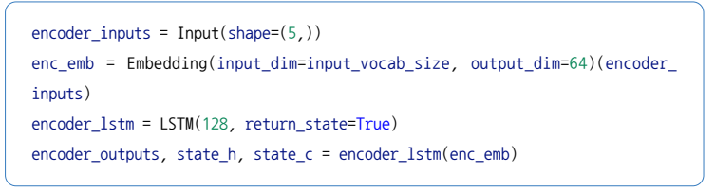
3 Seq2Seq 모델과 어텐션
Seq2Seq 모델과 어텐션
인코더는 입력 문장을 숫자 배열로 받아들이고, 이를 벡터 형태로 변환한 뒤 LSTM을 통해 처리

Slide 43
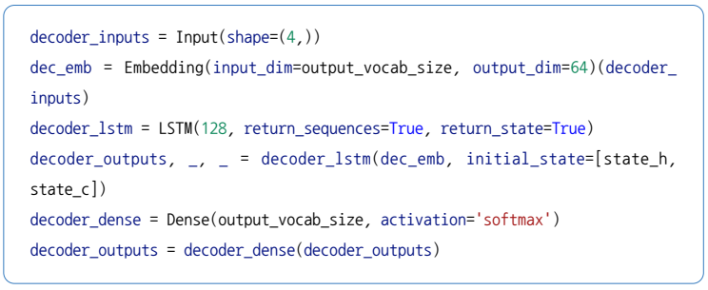
3 Seq2Seq 모델과 어텐션
Seq2Seq 모델과 어텐션
디코더는 인코더가 파악한 문맥 정보를 바탕으로 새로운 문장을 단어 하나씩 만들어 내는 역할을 함
디코더는 각 시점마다 단어를 확률적으로 예측할 수 있게 되고, 이를 통해 새로운 문장을 한 단어씩 이어 붙여갈 수 있음

Slide 44

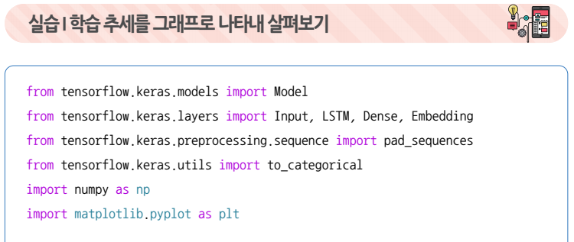
3 Seq2Seq 모델과 어텐션
Seq2Seq 모델과 어텐션
인코더 입력과 디코더 입력을 받아 디코더 출력을 내는 모델을 정의

Slide 45
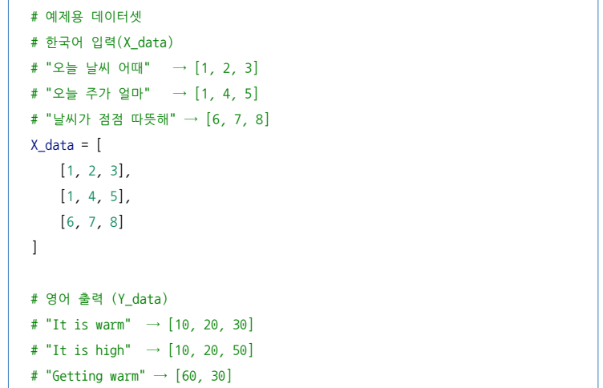
3 Seq2Seq 모델과 어텐션
Seq2Seq 모델과 어텐션

Slide 46
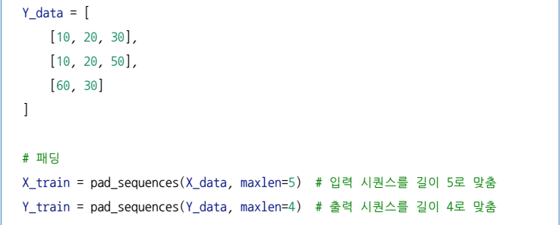
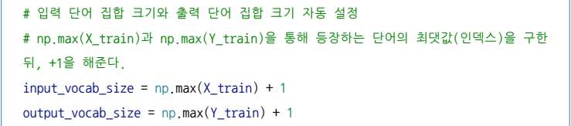
3 Seq2Seq 모델과 어텐션
Seq2Seq 모델과 어텐션

Slide 47
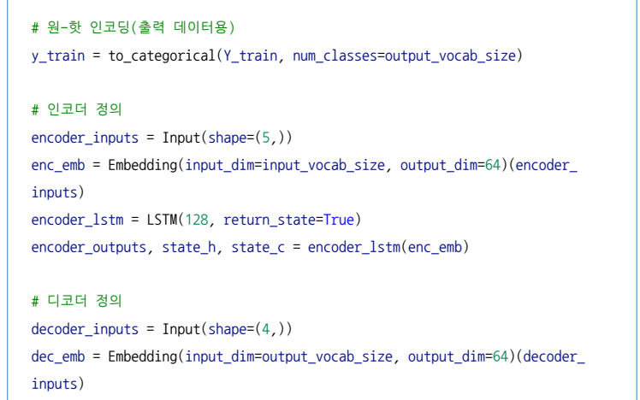
3 Seq2Seq 모델과 어텐션
Seq2Seq 모델과 어텐션

Slide 48
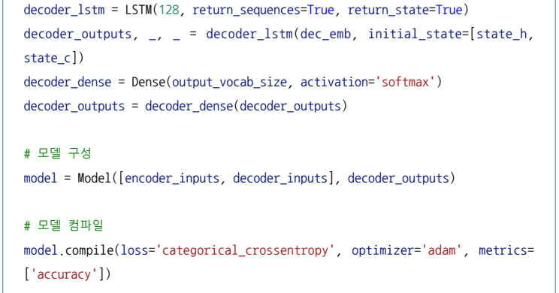
3 Seq2Seq 모델과 어텐션
Seq2Seq 모델과 어텐션

Slide 49
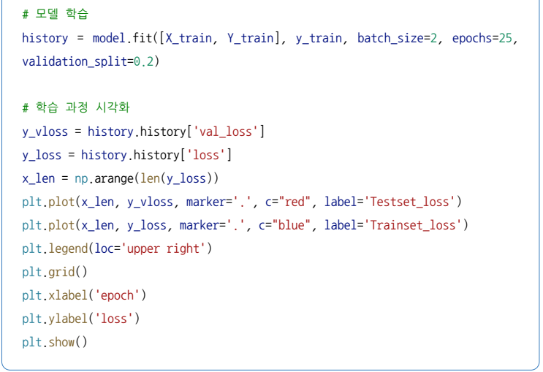
3 Seq2Seq 모델과 어텐션
Seq2Seq 모델과 어텐션

Slide 50
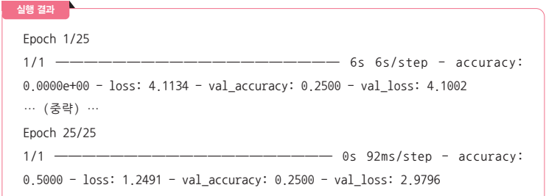
3 Seq2Seq 모델과 어텐션
Seq2Seq 모델과 어텐션

Slide 51

3 Seq2Seq 모델과 어텐션
Seq2Seq 모델과 어텐션
▼ 그림 22-10 | 학습 결과를 그래프로 표현하기

